Slide 1
Христианская Церковь в истории

Slide 2
Вера и религия
Вера -
Религия -
a. явление, событие, субъективное состояние трансцендентного происхождения
«…по мере веры, какую каждому Бог уделил»(Рим. 12, 3)
б. специфический способ познания
«…мы отчасти знаем … когда же настанет совершенное, тогда то, что отчасти, прекратится. … Теперь мы видим как бы сквозь тусклое стекло, гадательно, тогда же лицем к лицу; теперь знаю я отчасти, а тогда познаю» (1 Кор. 13, 9-10, 12)
«Вера есть осуществление ожидаемого и уверенность в невидимом (ц.-сл.: вещей обличение* невидимых» (Евр. 11, 1)
* Ἔλεγχος - that by which invisible things are proved
процесс социальной манифестации веры:
лично (личная молитва, модус социального поведения, аскетическая практика и др.)
общественно (социальное объединение на основе единого учения, общественное богослужение, обрядовая практика, публичная проповедь, защита специфических интересов в публичных институтах и т.д.)

Slide 3
Вера и религия в общественном сознании
Л.П. Карсавин. «Основы средневековой религиозности в XII‑XIII веках» (1915):
Вера – «совокупность положений, догм, принимаемых верующим за истину», «совокупность положений религии». Это ‑ понятие, характеризующее то́, что человек верит (т.е. сам факт наличия у человека веры), и то́, во что он верит.
Факт верования (наличие веры) и содержание веры
Религия – «не то́, во что [человек] верит, а то́, что он верит, или то́, как он верит».
«Религиозность – вера, взятая с субъективной стороны (т.е. не в смысле содержания веры, а в смысле признания его истинным), по-особому эмоционально окрашенная»: религиозен тот, для кого «все либо некоторые положения веры важны субъективно».
«Религиозность – душевное состояние или тот душевный строй, в связи с которым находятся субъективно важные для человека положения его веры».
Реализация (поведенческая) и внешняя манифестация (в обрядах и правилах) веры.
«Наше время есть время возвращения к религии, но никак не к христианству». - Прот. А. Шмеман

Slide 4
Институциализация религиозных верований
Неинституциализированные верования:
Институциализированные верования:
отсутствие религиозных институтов
динамичное вероучение
ситуативно организованное богослужение
обычное право
отсутствие специфических отношений собственности
институциональное оформление (централизованное, децентрализованное)
систематизированное вероучение
оформленное богослужение
система религиозного права
организационно оформленное участие институции в общественных отношениях по поводу собственности

Slide 5
Современные религиозные системы
Институциализированные
(включая институционально оформленные ереси*)
Неинституциализированные
языческие и неоязыческие культы
секты и харизматические движения
общества религиозного характера (сайентология и др.)
Христианство (католичество, протестантизм, православие, монофизитство, несторианство; униатство),
ислам (шиитский, суннитский)
иудаизм
буддизм (махаяна, хинаяна)
* Древние … иное нарекли ересию, иное расколом, а иное самочинным сборищем. Еретиками назвали они совершенно отторгшихся, и в самой вере отчуждившихся: раскольниками, разделившихся в мнениях о некоторых предметах церковных, и о вопросах, допускающих уврачевание: а самочинными сборищами назвали собрания, составляемыя непокорными пресвитерами, или епископами, и ненаученным народом (Василий Великий. Правило 1).

Slide 6
Церковь как объект исторического исследования
В качестве объекта исторического исследования Церковь выступает как социальное явление, связанное исключительно с христианством, и представляет собой общественный институт (подсистему) в форме централизованного религиозного объединения, которое:
претендует в своем учении на трансцендентность происхождения, мистический характер развития и на метаисторическую и метафизическую перспективу (онтологическая характеристика);
формирует общность верующих на основе конкретной системы религиозного вероучения ‑ христианского вероучения (идеологическая, или вероучительная характеристика);
руководствуется в своей деятельности закрепленными исторической традицией правилами отправления религиозной практики (культа) (религиозно-практическая характеристика);
обладает установленной в соответствии с исторической традицией иерархической организационной структурой (организационная характеристика);
самоуправляется на основе исторически закрепленных правил (кано́нов) общественного поведения внутри объединения и в его взаимоотношениях с обществом и государством (организационно-юридическая характеристика);
преследует цели индивидуального и публичного исповедания и распространения христианского вероучения, а также осуществления хозяйственной деятельности, необходимой для поддержания жизнеобеспечения Церкви в целом и входящих в ее состав организаций (общин) верующих (религиозно- и хозяйственно-телеологическая характеристика).

Slide 7
Церковь – самоосознание
«Церковь», ἐκκλησία (от глагола ἐκ + καλέω, «созывать») – «созыв», обозначает народное собрание.
По Солону, ἐκκλησία — это чрезвычайное собрание всего народа для разрешения самых важных государственных дел, превышавших полномочия постоянного органа управления ‑ βουλή.
Термин ἐκκλησία часто используется греческими переводчиками Ветхого завета для обозначения собрания «избранного народа» перед Богом, особенно – у горы Синай, где еврейский народ получил скрижали закона и был выделен Богом среди всех народов как Его святой народ. Называя себя ἐκκλησία, первохристианская община признает себя наследницей этого сакрального народного собрания.
Еще один термин, используемый христианской Церковью в качестве самоназвания: κυριακή ‑
«принадлежащая Господу»; собрание верующих, принимающих деятельное участие в жизни Церкви.

Slide 8
Обыденное (бытовое) понимание Церкви: индивидуализация христианской религиозности
Восприятие Церкви обыденным сознанием в ходе истории претерпевает существенные изменения. Одно из таких изменений, сущностных в своей основе, произошло буквально на наших глазах.
Ранее на самом бытовом уровне Церковь воспринималась – совершенно безупречно с богословских позиций! ‑ как собрание христиан с целью коллективного богообщения (на средневековой латыни collectare – «собирать вместе»).
За последнее столетие обыденное восприятие Церкви под воздействием множества факторов изменилось:
- от восприятия ее как сообщества христиан, которое требует совместных религиозных действий для коллективного богообщения (ἐκκλησία) –
до подхода к ней как к месту, где удовлетворяется личная религиозная потребность («храм») самого различного свойства.
Общинность сменилась индивидуальностью, коллектив ‑ личностью

Slide 9
Церковь в современном общественном сознании
Когда современное светское, секулярное общество имеет дело с Церковью, оно полагает, что имеет исчерпывающее представление об этом явлении. Однако знания общества о Церкви и ее особенностях как социального образования в настоящее время не адекватны сущности этого явления.
Для современного секулярного общества всё, что религиозно, – это Церковь, вне зависимости от того, с какой религиозной конфессией или деноминацией оно имеет дело. Церковь часто представляется как организационная форма любой религии.
Общество (в лице государства) формулирует свое собственное представление о религии и Церкви и в необходимых случаях выражает его в виде нормативных правовых актов – законов.
В текст законов, как правило, не включается определение самого предмета регулирования: Церковь для современного законодателя – это «религиозная организация», ничем сущностно не отличающаяся от религиозных организаций других конфессий.

Slide 10
Понимание Церкви обществом: а) богословское –
Церковь – общественная структура, обладающая рядом материальных и трансцендентных свойств (Богочеловеческий организм, Тело Христово). Характерные особенности : 1) единство веры; 2) иерархия (власть формируется «сверху вниз», от Бога к людям), включающая духовенство (трех степеней посвящения: епископы, пресвитеры или священники, диаконы) и мирян; 3) тáинственная, мистическая жизнь, сообщаемая человеку в Церкви
Католицизм: «учение об установлении, непрерывности, значении и смысле священного Первенства Римского Понтифика и о его безошибочном учительстве» - папская экклезиология: «в силу своей должности, то есть как Наместник Христа и Пастырь всей Церкви, Римский Понтифик обладает в Церкви полной, верховной и универсальной властью, которую он всегда вправе свободно осуществлять»
Православие: 1) «Церковь объемлет собою собственно людей, исповедовавших и исповедующих веру Христову … живых, или уже умерших»;
2) «не принадлежат к ней: а) ни иудеи, ни магометане, ни язычники, которые не приняли еще благовестия и крещения Христова. Не принадлежат даже: б) те, которые еще не сподобились крещения»;
3) исторически не сложилось единого и единственного центра (наподобие папского Рима), претендующего на верховное главенство в Церкви, - все православные епископы считаются равными по благодати и могут иметь только преимущество чести
Протестантизм: оправдание верой – следовательно, нет необходимости в специальном иерархическом и сакраментальном институте священства и епископата, «которых Бог не устанавливал», а также в литургической системе (Лютер)
«Церковь – собрание святых, в котором верно преподается Евангелие и правильно отправляются Таинства». «Она является местом собрания всех верующих, которым проповедуют Евангелие в чистом виде и преподают Святые Таинства согласно Евангелию». «Для истинного единства Церкви достаточно согласия относительно учения о Евангелии и отправлении Таинств», «нет нужды в том, чтобы человеческие традиции, то есть обряды или церемонии, учрежденные людьми, были везде одинаковыми». (Аугсбургское вероисповедание, 1530-1540)
Главная богословская посылка христианского учения о Церкви (экклезиологии): Церковь
не просто социальная организация, основанная одним из народных учителей;
сущностное единство всех, кто входит в нее, и ее основателя – Христа, второй ипостаси Единого Бога. Павел определяет смысл этого единства: Тело Его, которое есть Церковь (Кол. 1, 24).;
тело Христово, входя в которое, человек получает особые мистические дарования и ведет тайную мистическую жизнь, не отделяя себя окончательно, при этом, и от внешнего, видимого мира.
Вы – тело Христово, а порознь – члены (1 Кор. 12, 27)
пребывает в истории, но в то же время трансцендентна по отношению к истории
«нет спасения вне Церкви» (nulla salus extra Ecclesia) – Киприан Карфагенский

Slide 11
Понимание Церкви обществом: б) философское
Секулярная философия, освободившаяся с началом эпохи Просвещения от опеки богословия и развивавшаяся в существенной степени под влиянием протестантского мировосприятия, рисует собственный, утрированный и односторонний образ Церкви образ Церкви как объединения:
1) только социального, исключающего какую-либо мистическую, трансцендентную составляющую;
2) ставящего перед собой специфические религиозные и социально-политические задачи, но
3) не обладающего неким особым (тем более – исключительным) знанием истины, которое было бы сущностно отлично от знания, присутствующего в иных социальных объединениях;
4) навязывающего своим членам собственный образ мировосприятия и тем самым ограничивающего человеческую свободу, подавляющего «истинное религиозное чувство», а потому со временем подлежащее упразднению. В то же время допускается определенная степень взаимодействия системы религиозного, церковного мышления (богословия) с системой научного познания в целях расширения возможностей человеческого познания вообще.

Slide 12
Понимание Церкви обществом: в) социологическое
Для современной социологии Церковь – явление, абсолютно лишенное христианской индивидуальности.
Церковь – человеческая организация, претендующая на установление отношений мистического единения в Боге
Церковь складывается не только из отношения людей к Богу, но и из отношений между людьми; соответственно, организационные структуры и проблемы церкви в значительной степени те же, что и организационные проблемы нерелигиозных объединений
Церковь в социологии – специфическая организационная форма, в которой предстает любая организованная религия при наличии определенных условий
Церковь всегда претендует на непогрешимость и выступает в своих исторических воплощениях как форма власти, господства, как институт принуждения
Социология религии рассматривает церковь в понятиях социологии организаций

Slide 13
Понимание Церкви обществом: г) политическое
Понимание Церкви (в ее внешних проявлениях) как организационной структуры: «Церковь, с внешней стороны, была и есть не что другое, как только религиозная форма древней идеи государства» (Ф. Грегоровиус)
Это понимание основано на идее «гражданского единства (монархии)», воплотившейся во «всемирно-гражданском государстве» римлян, которое стало «объединенным цивилизованным человечеством»; этому политическому универсализму и преемствует христианская Церковь: «Идея государственности, которая стала присущей Западу, была связана с христианством и создала церковь».
Государство – прообраз Церкви (в ее внешнем проявлении), форма, через посредство которой осуществляются международные права и обеспечивается «мировой характер религии»: глобальность, универсальность христианства.

Slide 14
Понимание Церкви обществом: д) юридическое
Церковь как корпорация – сродни корпоративным структурам в экономике.
(Еще К.П. Победоносцев в к. XIX в. отмечал, что на основе протестантского вероучения в североамериканском законодательстве «проведено резкими чертами отделение государства от церкви, имеющей юридическое значение духовной корпорации».)

Slide 15
Предмет истории Церкви:
составить объективное научное представление о предметах, которые конституируют Церковь в качестве Церкви,
проследить пути развития Церкви в историческом времени, способы ее существования внутри общества, в различные исторические периоды по-разному определяющего свой религиозный статус (от государственного христианства до секулярного государства, включая периоды существования Церкви в иноконфессиональных условиях),
изучить пути взаимодействия Церкви с обществом и составляющими его структурами

Slide 16
Ограничения:
История Церкви – наука принципиально не конфессиональная
История Церкви исследует Церковь как специфический общественный организм, взятый сам в себе, – т.е. те внутренние процессы, которые определяют становление и развитие Церкви именно как специфического социального института, специфического элемента социальной системы
Вне предмета:
внешние воздействия, которые оказывают на специфику Церкви модифицирующее влияние, не меняя при этом ее внутренней сущности (исследуются косвенно)
взаимодействие Церкви с иными общественными институтами (государством, гражданским обществом и т.д.) – постольку, поскольку это взаимодействие не связано с выполнением сущностных функций Церкви (это – предмет иных научных дисциплин: политической истории, истории народного хозяйства и др., с которыми история Церкви развивается в тесном контакте)
проблемы, имеющие конкретное индивидуальное вероучительное значение: осуществление личного конфессионального выбора и персонального позиционирования в нем, реализация индивидуальных манифестаций веры и т.п. (это – предмет конкретных богословских дисциплин: догматики; сотериологии; экклезиологии; основного, сравнительного, нравственного богословия; литургики; гомилетики и др.).

Slide 17
Метод истории Церкви
Как наука историческая, история Церкви пользуется всеми основными методами исторической науки:
историко-критический метод, основы которого были заложены в древности Фукидидом
общефилософские методы индукции и дедукции, анализа и синтеза
метод сравнительно-исторического анализа (формы: сравнительно-сопоставительный метод, который выявляет природу разнородных объектов;
историко-типологическое сравнение, которое объясняет сходство не связанных по происхождению явлений одинаковыми условиями развития;
историко-генетическое сравнение, при котором сходство явлений объясняется как результат генетического родства;
сравнение, фиксирующее взаимовлияние исторических явлений) с учетом тенденции его соединения со структурно-функциональным анализом и его трансформации в сравнительно-типологический метод (линия сравнительного изучения культур представлена теорией культурно-исторических типов или теорией цивилизаций)
диахронический (или хронологический) и синхронистический принципы
количественные методы исследования

Slide 18
Место истории Церкви в системе исторических наук (1)
Историко-церковные исследования развиваются в тесном контакте со всеми дисциплинами, входящими в систему исторических наук:
всеобщая история
история национальных государств
политическая история национальных государств и их объединений
история народного хозяйства и история экономических учений
этнология
история философии
история религий
история культуры

Slide 19
Место истории Церкви в системе исторических наук (2)
непосредственная связь с рядом вспомогательных исторических дисциплин, общих для всего комплекса исторических наук:
источниковедение
археология
исторической география
хронология
метрология (наука о мерах)
эпиграфика (наука, изучающая надписи на твердом материале)
палеография и археография (науки, изучающие рукописи на папирусе, пергаменте и бумаге, а также первопечатные книги, и разрабатывающие теорию и практику издания письменных источников с позиций организации публикаторской работы, выявления и сбора исторических памятников, разработки методов и способов публикации, выработки правил научно-критического издания источников и т.д.);
текстология
нумизматика (наука, изучающая монеты);
дипломатика (δίπλωμα — документ, сложенный вдвое; наука, помогающая определить род документа по внешнему виду)
сфрагистика (наука о печатях, которая выделилась из дипломатики; изучает восковые и – с момента изобретения испанцами в XVI в. – сургучные печати)
ономастика (или просопография – наука о собственных именах)
правоведение
статистика
ряд дисциплин, относящихся к кругу богословских, на основе которых формируются специфические для истории Церкви вспомогательные исторические дисциплины: историческая литургика, история догматических учений, история канонического права, история христианского экономического учения.

Slide 20
Практическая значимость истории Церкви
постоянные контакты общества и Церкви (как одной из составляющих социальной структуры) делают необходимым формирование объективного научного знания об истории и специфике Церкви как социального института. Общество должно строить свои взаимоотношения с Церковью не на основе своих собственных представлений о Церкви, ее структуре и задачах. Оно должно базировать свои отношения с Церковью на реальных знаниях о том, как Церковь определяет себя, как позиционирует себя в обществе в различные периоды истории. В противном случае общество может оказаться в позиции античных римских авторов, о христианстве мало что знавших, но безусловно его осуждавших.

Slide 21
Практическая значимость истории Церкви
существует необходимость позиционирования общества (секулярного или религиозного) в его отношении к Церкви. Причем демократическое устройство общества и государства на уровне Конституции требует невмешательства во внутренние вероучительные и структурные принципы, которыми исторически руководствуется Церковь, как и любое иное общественное объединение (по крайней мере, до тех пор, пока они не представляют реальной угрозы существованию общества и государства). Поэтому на уровне государства существует реальная потребность в объективном знании внутренних устоев Церкви (как и иных религиозных конфессий) с тем, чтобы предъявлять к Церкви адекватные требования и не возлагать на нее социальных обязательств, выполнение которых может поставить под вопрос ее существование в качестве Церкви. Таким образом могут быть установлены объективные границы и определены конкретные инструменты государственного регулирования деятельности Церкви в условиях светского общества и государства.

Slide 22
Практическая значимость истории Церкви
историко-церковный анализ дает возможность сформировать объективное научное знание относительно побудительных мотивов, которые определяют позицию Церкви по отношению к обществу и государству в конкретные периоды развития общественной системы.

Slide 23
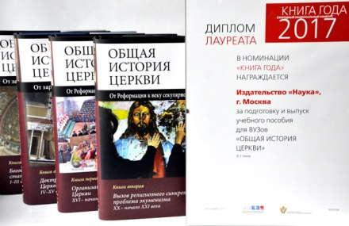
Общая история Церкви. 2 т. (4 кн.)
Т. 1: От зарождения Церкви к Реформации
Кн. 1: Богословское и организационное становление Церкви I-III века
Кн. 2: Доктринальные вызовы Церкви IV-XV века
Т. 2: От Реформации к секулярной глобализации
Кн. 1: Организационные вызовы Церкви XVI – начало ХХ века
Кн. 2: Вызов религиозного синкретизма: проблема экуменизма XX – начало XXI века

Slide 24
Исторический путь институциональной христианской Церкви
(набросок периодизации)
In quem me oportet credere, ut salvus fiam?
Quomodo me oportet credere, ut salvus fiam?
Ubi me oportet credere, ut salvus fiam?
Si vis hoc me credere?

Slide 25
Предпосылки возникновения христианства:
Социально-политические
Социально-экономические
Религиозно-идеологические
Сотериологические

Slide 26
1) Социально-политические предпосылки (1)
Формирование Pax Romana – империи, включившей почти всю известную ойкумену, объединившей многочисленные народы, находившиеся на разных стадиях развития

Slide 27
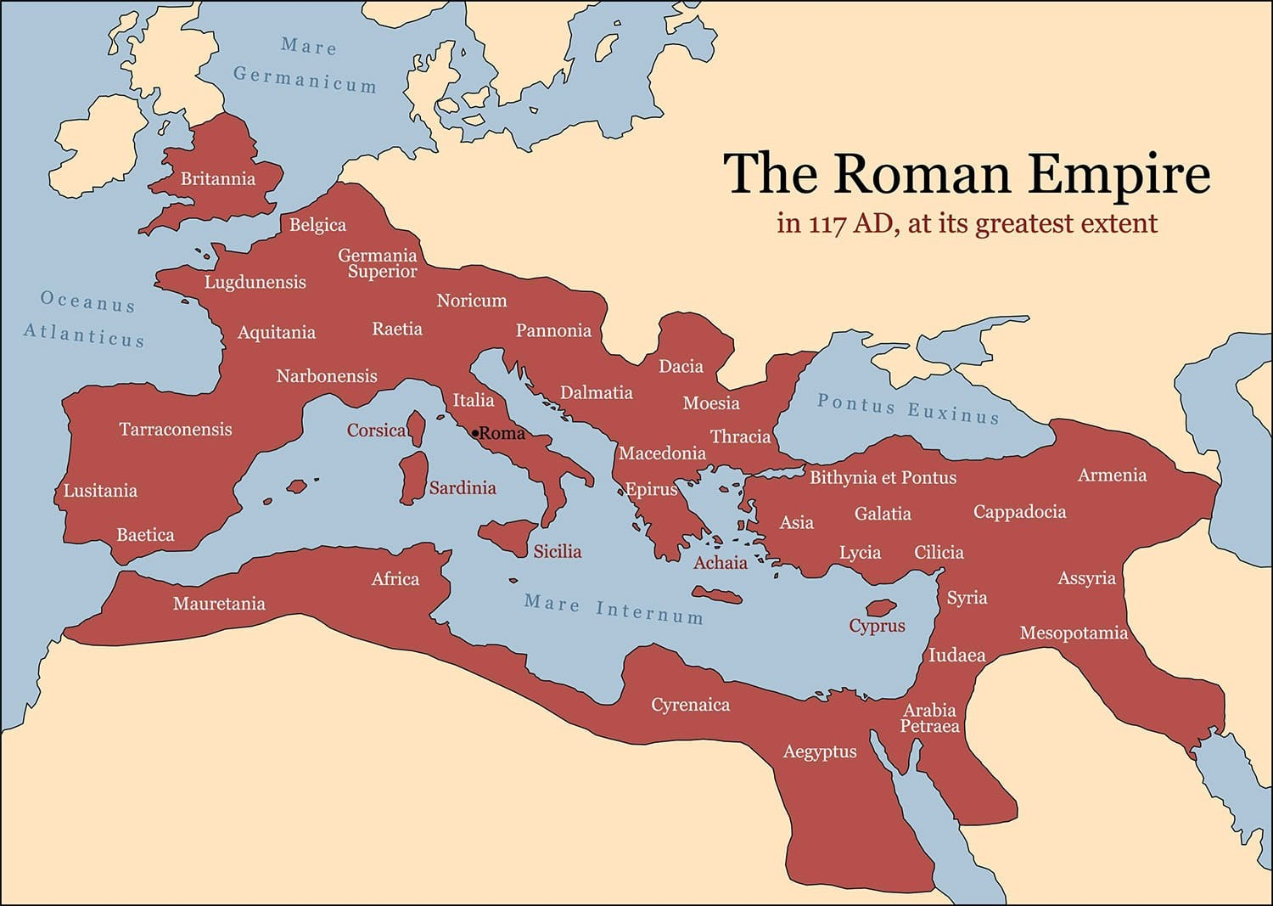
1) Социально-политические предпосылки (1)
Формирование Pax Romana – империи, включившей почти всю известную ойкумену, объединившей многочисленные народы, находившиеся на разных стадиях развития

Slide 28
1) Социально-политические предпосылки (2)
Использование общего языка как объединяющий фактор (на Западе – латынь, на Востоке – койне)
Эллинизация (в форме романизации) значительных территорий

Slide 29
2) Социально-экономические предпосылки
Неравномерное развитие территорий
Продолжение концентрации материально-финансовых ресурсов в господствующих слоях (3-4% населения во II в.)
Концентрация населения и существенной части общественного богатства в больших торговых городах (9-10% населения)
Умножение неимущих слоев (ок. 75% населения во II в.)
Развитие общественной взаимопомощи (коллегии и религиозные союзы – ядро общественной оппозиции)

Slide 30
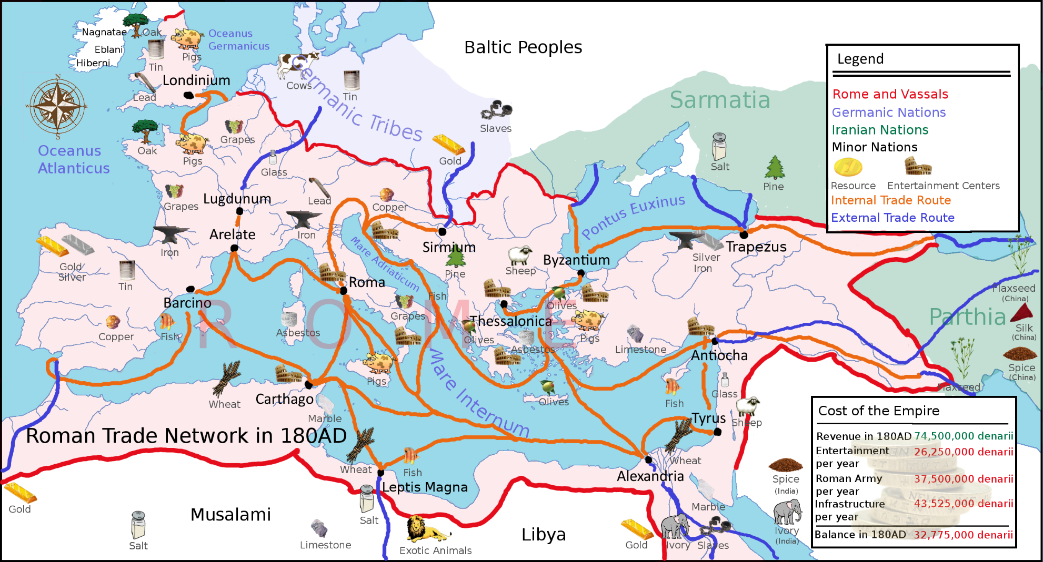
Развитие в рамках Империи торговых путей и экономического взаимодействия

Slide 31
3) Религиозно-идеологические предпосылки
- эллинизация – создание общего культурного фона
- космополитизм, как результат стирания границ между греками и варварами
- индивидуализм, занявший место полисного коллективизма
- философский реализм – попытки создания целостного миросозерцания, превращение философии в инструмент достижения счастья и житейского благополучия (стоики, эпикурейцы, скептики; религиозно-мистические системы – неопифагорейство, платонизм и неоплатонизм)
- религиозный синкретизм – облегчение восприятия новых религиозных учений, создание основ для возникновения общественного интереса к монотеизму (митраизм)
- античные мистические культы: государственные – например, Элевси́нские мистерии в честь Деметры и Коры-Персефоны); гендерные – дозволенные исключительно для лиц одного пола (Диони́сии, Фесмофόрии); незаконные, иногда даже преследуемые (мистерии о́рфиков, Митры, Кибе́лы и др.)
- иудейский монотеизм и иудейские ереси, особенно дуалистические (ессеи, терапевты, кумранская община, евиониты, гемеробапти́сты и др.)

Slide 32
Значение мистических культов для генезиса христианства
Формирование общественных идей, облегчавших восприятие им христианского учения:
1) наличие скрытого от профанов учения о путях достижения блаженной вечной жизни за гранью реальности и необходимости специального обучения тайнам этого учения (мистаго́гия);
2) существование некоей степени непосредственной реально-мистической причастности человека божеству;
3) возможность через мистерии всем «посвященным» соприкоснуться с божеством, некоторым образом ему приобщиться, что составляло мистический смысл «воскресения» миста к «новой жизни».
Тайны мистерий (в особенности запрещенных ‑ оргиастических и т.п.) создавали негативный общественный фон на ранней стадии развития Церкви (христианство, по ложной аналогии, стало с такими мистериями сопоставляться)

Slide 33
4) Сотериологические предпосылки – основаны на фундаментальных христианских ценностях (1):
христоцентризм мировосприятия, определяющий собой осознание сущности взаимоотношений между Богом, человеком, мiром (κοσμος, mundus) и миром (ειρηνη, pax).
Триединый Бог как абсолютная и совершенная ценность – Творец мiра, его Спаситель и конечная цель его развития.
Человек, взятый не сам по себе, как самоценность (подобно восприятию человека гуманистическими системами), а в Богочеловеческой системе координат – как творение Божье, призванное возвыситься к Богу во всём своем трисоставном существе, во всей его полноте и целостности – в совокупности духа, души и тела. Человек – бог в Богочеловеке Христе, и через Христа человек поднимается во всей полноте своего существа до уровня Бога, творчески реализуя этот потенциал через путь обоже́ния.
Вечная жизнь человека, которая понимается самым конкретным образом: Сия же есть жизнь вечная, да знают Тебя, единого истинного Бога, и посланного Тобою Иисуса Христа (Ин. 17, 3) – жизнь вне смерти и в Боге, в Его неприступном свете, неизмеримой благости и всеохватном человеколюбии.

Slide 34
4) Сотериологические предпосылки (2):
Мiр (космос) как совокупный результат акта Творения – идеально-равновесное состояние Творения, которое «хорошо» и само по себе, взятое в целом, и как совокупность всех его отдельных элементов. Задача действия Христовой истины в рамках этого мiра – восстановление первоначальной гармонии, омраченной грехопадением человека, введшего мiр в состояние страдания. Мiр – сам по себе не зол, он лежит во зле (1 Ин. 5, 19), как в некоей внешней субстанции. Это состояние мiра – временное, оно имеет начало и конец. Восстановление мiра осуществляется через сущностное восстановление человека в процессе домостроительства спасения.
Мир как гармония отношений между Богом, человеком и мiром, как идеал гармоничного устройства системы «Бог – мiр – человек»; идеал, определенный свыше как цель развития социума и идеал трансцендентальной метаисторической трансформации человеческого общества в общество будущего века через осуществление идеи Богосыновства.
Церковь как тело Христово, как всеполнота, как место непосредственного соединения Бога, человека и мiра, где в сотворчестве Бога и человека в Таинствах и добродетелях реализуется потенциал Богосыновства путем обоже́ния человека, где достигается искомая гармония в мире путем исправления падшего мiра.
спасение как цель существования индивидуума и всего человечества в целом и как совместное Богочеловеческое действие. Процесс спасения подразумевает двоякого рода социальность: индивидуально-коллективное взаимодействие людей внутри Церкви а) между собой и б) с Богом. Отсюда – исключительная ценность Церкви как социума, дающего необходимые инструменты для спасения (тáинственная жизнь Церкви, ее социальная активность как возможность реализации в общественном масштабе индивидуальных добродетелей).

Slide 35
Распространение христианства в Римской империи во II-III веках
II век | Африка ‑ в н. II в.: Карфаген (видимо, из Рима), а отсюда – Мавритания и Нумидия; уже в к. II – н. III вв. в Карфагене собирались Поместные соборы. Испания (через Рим). Галлия ‑ города Лион и Вьен (через Восток: в Лионе были епископами ученики Поликарпа Смирнского Пофин и Ириней). В III в. христианство в Галлии распространялось уже из Римской Церкви. Персия (через Эдессу): еретик Вардесан (2-я пол. II в.) говорит о распространении христианства в Мидии, Персии, Парфии и Бактрии; появление в III в. в Персии манихейства также говорит о имевшейся здесь христианской традиции. Индия ‑ сюда в к. II в. путешествовал в миссионерских целях александрийский учитель Пантен.
III век | К к. III в. из Галлии христианство получили германцы (известны церкви в Кельне, Трире, Меце). Британия (по всей видимости, от малоазийских проповедников, о чем свидетельствуют церковное устройство и обычаи древних британских церквей) – в к. III в. Аравия – сюда совершил миссионерское путешествие в н. III в. александрийский учитель Ориген.

Slide 36
Распространение христианства в Римской империи к началу IV в.
Провинции и области, где христиане составляли до 50% населения | Провинции и области, где христиане составляли значительную часть населения, обладали влиянием, христианство свободно соперничало с другими религиями | Провинции и области, где христианство было малораспространенным | Провинции и области, где христианство было малоизвестно
Малая Азия (кроме малонаселенных областей в середине и на юге полуострова) Часть Фракии Армения вероятно, Кипр и Эдесса | Антиохия и Келесирия Александрия с Египтом и Фивами Рим, побережье средней и южной Италии Проконсульская Африка Нумидия Южная Испания Прибрежные области Ахаии, Фессалии, Македонии и греческие острова Южные берега Галлии с долиной Роны | Палестина Финикия Аравия Часть Месопотамии Внутренние области Ахаии, Македонии, Фессалии, Эпира, Дардании, Далмации, Мезии и Паннонии Север и внутренние области средней Италии Восток верхней Италию Юг Франции Бельгия Германия Мавритания Триполитания Часть Испании | Города древней области филистимлян Север и северо-запад побережья Черного моря Северо-запад Италии Средняя и северная Галлия
А. фон Гарнак:
«Говорить о действительном проценте христиан — дело произвольное».

Slide 37
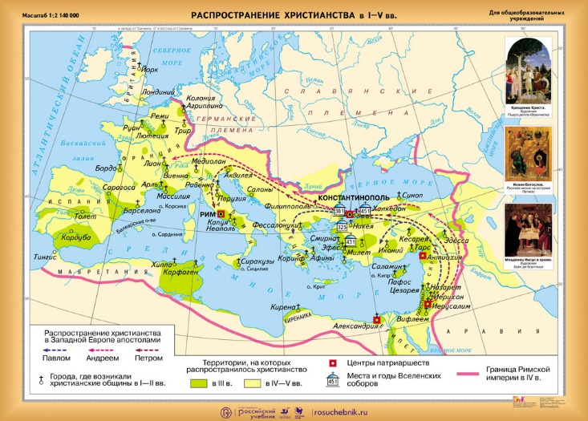

Slide 38
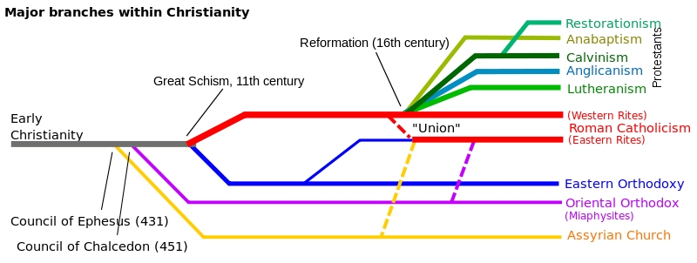
Институциональное христианство –
расширительное понимание церкви как конгломерата различных христианских конфессий и деноминаций

Slide 39
Терминология
Конфессия -
Деноминация -
confessio, onis f [confiteor]
1) сознание, признание;
2) (тж. confessio fidei) исповедание веры;
3) (тж. pl.) исповедь.
социально оформленное объединение религиозного характера на основе специфического вероучения:
христианство:
католичество
православие
протестантизм (в целом)
монофизитство
несторианство
англиканизм (Высокая церковь – High Church)
ислам
иудаизм
буддизм
индуизм
и др.
denominatio, onis f [denomino]
1) наименование, называние, обозначение;
2) метонимия (употребление слова в несобственном смысле, напр. Juppiter вместо caelum u m. n.).
социально оформленное объединение в рамках конфессии, образованное на основе модификации (как правило, субъективной, на основании «личного откровения») общих вероучительных положений:
епископальные церкви (лютеранство, евангелические церкви)
англиканизм (Низкая церковь – Low Church)
кальвинизм
реформаты
пресвитериане
евангелизм
харизматические объединения
пятидесятники
меннониты
баптисты и др.

Slide 40
Церковь в глобальной мировой системе
(христианский универсализм и секулярный глобализм)
Глобализация – процесс становления единой и единственной интегрированной политико-экономической структуры
К настоящему времени этот процесс вошел в стадию «биполярного» империализма, ускоренно развивающегося в направлении становления монополярности
Процесс глобализации получает институциональное оформление во всех сферах жизни общества ↘

Slide 41
Институциализация глобального единства:
в международном праве | в экономике | в мировых финансах | в военной сфере | в политике | в религиозной сфере
Лига наций, ООН | ОЭСР, институты региональной интеграции (ЕС и его институты и др.), ВТО (ранее – ГАТТ), неформальные институты (G-7, G-20, международные совещания типа встреч «Бильдербергского клуба», World Economic Forum в Давосе и др.) | эволюция мировой валютной системы (конференции в Генуе, Бреттон-Вудсе, Кингстоне), МВФ, Мировой банк, институты региональной валютной интеграции (ЕЦБ, Банк международных расчетов, Базельский комитет и др.) | НАТО | публичные институты ЕС (Европарламент, комитеты и комиссии) и др. | Всемирный совет церквей (ВСЦ), Комиссия европейских церквей (КЕЦ), др. структуры на основе синкретических идей экуменизма (начиная с 60-х гг. XIX в.: Ламбетские конференции, конференции протестантов в США в нач. ХХ в., позиция Вселенского Патриархата в 20-30-х гг. ХХ в.). Неформальные объединения (консультативная система [periti] II Ватиканского собора, «Санкт-Галленский клуб»)

Slide 42
- Что может Церковь предложить обществу?
- Какие направления научного анализа необходимо развивать?
как формировались исторические предпосылки отхода народа от Церкви в контексте промышленной революции и секулярной глобализации? какие предпосылки – объективные или субъективные – определили содержание данного процесса, производящего впечатление тотальной дехристианизации общества?
состоялась ли на деле политика социальной маргинализации религиозных институтов и учений?
каким образом сохраняется и проявляется внутренняя устойчивость религиозного сознания, мировоззрения и поведения в народной массе, как фактор стабилизации (в том числе во времени) религии как социального института?
в чем существо социальной перспективы, которую предлагает Церковь массам как альтернативу программе, развиваемой секулярным обществом и государством?

Slide 43
Основные группы источников
Нарративные
Памятники материальной культуры
Раннехристианские (Библейские книги и апокрифы)
Античные нехристианские
Церковные истории (historiae ecclesiastici)
Хроники и гражданские истории
Канонические (материалы нормотворчества: каноны [правила], деяния и послания соборов и синодов; канонические сборники с комментариями) и законодательные (установления светских властей относительного церковного быта)
Апологетические
Богословские (патрологические)
Агиографические (просопографические): мученические акты и жития святых
Литургические
Мемуары, дневники, записки путешественников (хожения)
Периодическая печать
Материалы международных религиозных организаций
Массовые источники, доступные статистическому наблюдению (статистические, социологические)
Археологические (здания и сооружения в руинированном состоянии, в том числе под поверхностью земли, иные остатки культурной деятельности)
Эпиграфические (надписи на камне, ином твердом материале, включая бересту)
Кодикологические (произведения книжной культуры, рукописные и печатные, изучаемые в качестве материального объекта)
Архитектурные сооружения
Живописные (иконопись, фреска, станковая живопись, графика) и скульптурные изображения
Материальные произведения народного изобразительного творчества (ремесленные изделия)

Slide 44
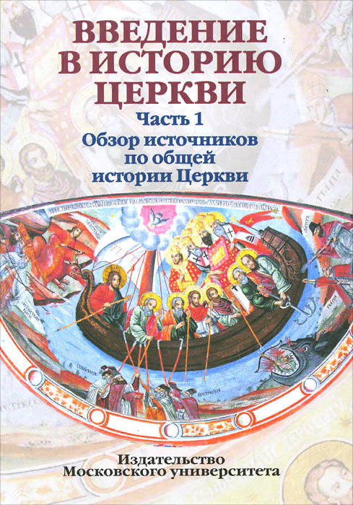
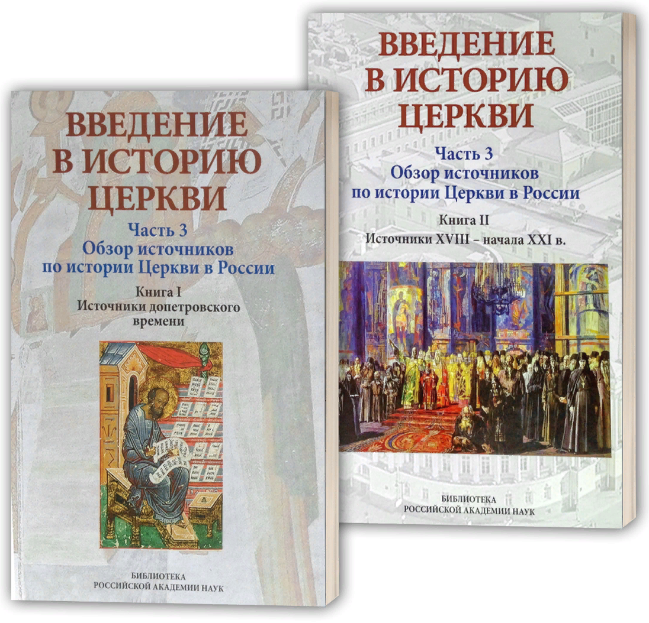
Учебные пособия:
Введение в историю Церкви
Ч. 3. Обзор источников по истории Церкви в России. М., 2018 - 2019
Кн. 1: Источники допетровского времени
Кн. 2: Источники XVIII – начала XXI в.
Ч. 1. Обзор источников по общей истории Церкви. М., 2012

Slide 45
Понятие христианской цивилизации (дискуссионная проблема)
Общая посылка относительно христианской цивилизации может следовать из выводов, сделанных автором теории цивилизаций А. Тойнби, принадлежавшим к редкой ныне категории светских христианских религиозных мыслителей. Смысл посылки прост: не существует обобщенного феномена христианской цивилизации.
Тойнби выделил «по критерию религии» по меньшей мере два варианта христианских цивилизаций: западно-христианский и восточно-христианский (православный), «в высшей степени непохожий на средневековое западное христианство».
К западной цивилизации как к цивилизации христианской Тойнби относится скептически. «Наше собственное имя умерло для нас самих, а вместо него мы стали употреблять частные имена отдельных национальностей, что произошло к началу так называемого нового периода истории, когда влияние нашего общества на другие стало постоянным и устойчивым».
«Исторический факт забвения собственного имени – характерная черта нашего микрокосма, – пишет он. ‑ Со времен Реформации религиозная лояльность стала не только основным мотивом разнообразных социальных, политических, экономических и культурных движений, но и признаком дифференциации. Поэтому, видимо, целесообразней опустить слово “христианство” и говорить о “Западе”, “западном мире” или “западном обществе”. Это географическое название, лишенное каких-либо оттенков, может без заметных натяжек служить адекватным определением как современного нам общества, так и общества времен Карла Великого»
(А.Тойнби)

Slide 46
Сокращение ареала христианской цивилизации в новейшее время
О полной утрате религиозного сознания в западной цивилизации говорят и попытки ликвидировать христианство, растворив его в формальной демократии и гражданском обществе:
преимущественная реализация потенциала протестантской ветви западной цивилизации с навязыванием ее образа мировосприятия всему обществу; а эта ветвь ныне – максимально секуляризована (от наследия Великой Французское революции до современных харизматических деноминаций) или максимально готова в полной секуляризации (англиканское сообщество, евангелические церкви);
включение в Евросоюз части православной цивилизации (Греция, Кипр) с навязыванием ей собственных представлений о религиозной жизни, включая попытки решать сугубо религиозные вопросы на уровне институций демократического общества (например, попытка решить вопрос о допуске женщин на Афон принудительным способом через решение Европарламента);
попытка включить в Евросоюз часть мусульманского мира (Турция, турецкая часть Кипра) не на принципах цивилизационного синтеза, а на основе поглощения цивилизации («путая, ‑ как указывает Тойнби, ‑ унификацию с единством»);
реализация ассимилирующего потенциала западной цивилизации в глобальном масштабе (о чем, кстати, неустанно писал Тойнби все послевоенные годы).
Тойнби прав: современная цивилизация – цивилизация секулярная, причем настолько, что предпочитает (чем далее во времени – тем больше) совершенно изгладить из памяти свои христианские корни.

Slide 47
Система христианских ценностей
В наиболее общем виде ценностная система христианства может быть рассмотрена в двух аспектах:
фундаментальном и
инструментальном

Slide 48
I. Фундаментальные ценности, образующие систему мировосприятия

Slide 49
Фундаментальные ценности (1)
Христоцентризм мировосприятия, определяющий собой осознание сущности взаимоотношений между Богом, человеком, мiром (κόσμος, mundus) и миром (εἰρήνη, pax). В этой системе каждый элемент имеет свою мировоззренческую нагрузку.
Триединый Бог как абсолютная и совершенная ценность – Творец мiра, его Спаситель и конечная цель его развития. Как пишет в «Триадах» Григорий Палама: «сущность Бога выше и не-сущего, превосходящего сущее, недаром он “Сверхбог”», а сверхсущность Его безымянна.

Slide 50
Фундаментальные ценности (2)
3) Человек, взятый не сам по себе, как самоценность (подобно восприятию человека гуманистическими системами), а в Богочеловеческой системе координат – как творение Божье, призванное возвыситься к Богу во всём своем трисоставном существе, во всей его полноте (ὁλοτελεῖς, per omnia) и целостности – в совокупности духа, души и тела (ὁλόκληρον ὑμῶν τὸ πνεῦμα καὶ ἡ ψυχὴ καὶ τὸ σῶμα, integer spiritus vester et anima et corpus), о которой, как о сущности человеческого естества, говорит апостол. Человек, как отмечает один из крупнейших православных догматистов современности архимандрит Иустин (Попович), – бог в Богочеловеке Христе (Ин. 10, 34: вы бози есте, с отсылкой на Пс. 81, 6), и через Христа человек поднимается во всей полноте своего существа до уровня Бога, творчески реализуя этот потенциал через путь обожения.
Человек для христиан – вместилище Духа Божия и всецелого Бога (в Таинстве Евхаристии). Обожение (θέωσις), охристовление, вохристовление, богоуподобление, богоподражание означает возвышение всецелого человека до состояния Богочеловека.
В силу своего призвания быть вместилищем Бога человек – активный соучастник домостроительства (οἰκονομία, dispensatio) спасения и сотворец в процессе подготовки мiра к созиданию новой твари (2 Кор. 5, 17; Гал. 6, 15; ср.: Ис. 66, 22; Апок. 21, 5).

Slide 51
Для реализации своего призвания человек должен обладать своеобразной абсорбционной способностью – способностью вместить в себя тайну Бога и его благодатные энергии, чтобы стать активным соучастником Промысла, а не пассивным объектом воздействия. Абсорбция человеком подаваемого Духом обожения – существенное условие актуализации обожения. В этой связи перед человеком встает проблема добра/праведности, как явления сущего (имеющего объективное существование) и состояния, присущего человеку от Творения, и зла/греха, как не-сущего и внешнего, привнесенного человеку.
Решение этой проблемы связано с развитием ценностной характеристики человека, данной ему при его Творении, – от свободы воли. Свобода воли понимается при этом как свобода побеждать зло добром (Рим. 12, 21) и избирать жизнь – ζωὴν, vitam (Втор. 30, 19). Жизнь, о которой идет речь в Писании, понимается самым конкретным образом: Сия же есть жизнь вечная (αἰώνιος ζωή, vita aeterna), да знают Тебя, единого истинного Бога, и посланного Тобою Иисуса Христа (Ин. 17, 3).
Вечная жизнь, жизнь вне смерти и в Боге, в Его неприступном свете, неизмеримой благости и всеохватном человеколюбии, является важнейшей христианской антропологической ценностью.

Slide 52
Фундаментальные ценности (3)
4) Мiр как совокупный результат акта Творения, как результат Творческого труда Бога – идеально-равновесное состояние Творения, которое «хорошо» и само по себе, взятое в целом, и как совокупность всех его отдельных элементов. Задача действия Христовой истины в рамках этого мiра – восстановление его первоначальной гармонии, омраченной грехопадением человека, введшего мiр в состояние страдания.
Мiр – сам по себе не зол (возможно – он бескачествен, как инструмент, пригодный для различных способов применения; однако скорее – хорош, ибо таковым он был создан, таковым действительно был вплоть до грехопадения и таковым остается – настолько, насколько в нем действуют заложенные в него при Творении законы развития), он – лежит во зле (1 Ин. 5, 19), как в некоей внешней по отношению к нему субстанции. Это состояние мiра – временное, оно имеет начало и конец: проходит образ мiра (τò σχῆμα τοῦ κόσμου) сего (1 Кор. 7, 31).
Восстановление мiра осуществляется через сущностное восстановление человека в процессе домостроительства спасения, которое не было бы полным без восстановления мiра в его первоначальном качественном состоянии, ибо Спаситель пришел, чтобы взять на Себя грех мiра (τὴν ἁμαρτίαν τοῦ κόσμου) (Ин. 1, 29).

Slide 53
Фундаментальные ценности (4)
5) Мир как гармония отношений между Богом, человеком и мiром, как идеал гармоничного устройства системы «Бог – мiр – человек»; идеал, определенный свыше как цель развития социума.
Это – не только социальный идеал текущего мiра. Это – идеал трансцендентной метаисторической трансформации человеческого общества в общество будущего века через осуществление идеи Богосыновства. Блаженны миротворцы (εἰρηνοποιοί, pacifici), ибо они будут наречены сынами Божиими (υἱοὶ θεοῦ, filii Dei) (Мф. 5, 9).
Тот, кто ныне – сын мира (υἱòς εἰρήνης, filius pacis) (Лк. 10, 6), отвергший путь сынов противления (υἱοῖς τῆς ἀπειθείας, filios diffidentiae ‑ Еф. 2, 2; 5, 6; Кол. 3, 6), тот – во времена, когда начнется метаистория, когда пройдет образ мира сего, – будет назван сыном Божиим.
Отсюда – modus vivendi христианина, суть его нынешних отношений с Богом: Отцу – молитвенно всыновляться, Сыну – во Отце деятельно убратовляться, Духу Святому – во Отце и Сыне сопричаствовать.

Slide 54
Фундаментальные ценности (5)
6) Церковь как тело Христово (Кол. 1, 24; Еф. 1, 23; 3, 6; 4, 4), как всеполнота (Еф. 1, 23), как место непосредственного соединения Бога, человека и мiра, где в сотворчестве Бога и человека в Таинствах и добродетелях реализуется потенциал Богосыновства путем обожения человека, где достигается искомая гармония в мире путем исправления падшего мiра.
Христианский универсализм
Человек сотворен как существо социальное. «Человек по природе – животное стадное и общественное. Никто один не достаточен для себя во всем», ‑ утверждает Немезий Эмесский в трактате «О природе человека» (ср.: Aug. De civ. Dei. XIX, 5). Эта социальность реализуется в теле Церкви, которая, в тенденции, призвана включить в себя весь мiр, организовав в нем духовные и социальные связи на основе принципов христианского вероучения.
Поэтому и сама Церковь не может существовать в десоциализированной, социально дискретной, фрагментированной среде (как «частное дело каждого»). Ее деятельность – это деятельность по ресоциализации фрагментированного общества.
Церковь, таким образом, становится образцом социальности (идеальный социум, вмещенный в бессмертное тело Христово и совечный ему).
Церковь – не просто некий социальный институт, где объективируется спасительный обоживающий потенциал встречи Бога и человека. В Церкви осуществляются мистические отношения, о существе которых апостол (предварительно в виде намека и образа сравнивший их с отношениями супружества у людей, в котором будут двое одна плоть – см.: Еф. 5, 22-31) предпочитает не высказывать формального суждения, ограничившись почтительной констатацией: Тайна (τò μυστήριον) сия велика; я говорю по отношению ко Христу и к Церкви (Еф. 5, 32).
Именно эти мистические отношения служат основой Церкви и определяют церковное самосознание. Без них Церковь перестает быть Богочеловеческим организмом, вырождается (во внешнем восприятии) в заурядный социально-экономический феномен типа корпорации или некоммерческой организации – стандартный субъект системы государственного управления.
Исчезновение мистического восприятия Церкви в мировоззренческой системе ее членов приводит к самоуничтожению христианской цивилизации.

Slide 55
Фундаментальные ценности (6)
7) Спасение как цель существования индивидуума и всего человечества в целом и как совместное Богочеловеческое действие.
Спасение исключительно индивидуально, «бригадный метод» здесь невозможен, но достигается оно социально, в рамках некоего общества, образующего тело Христово, Церковь. «Никто не спасается сам. Каждый спасается с помощью ближних», ‑ пишет Иустин (Попович).
Таким образом, процесс спасения подразумевает двоякого рода социальность: индивидуально-коллективное взаимодействие людей внутри Церкви а) между собой и б) с Богом.
Отсюда – исключительная ценность Церкви как социума, дающего необходимые инструменты для спасения (тáинственная жизнь Церкви, ее социальная активность как возможность реализации в общественном масштабе индивидуальных добродетелей).

Slide 56
II. Инструментальные ценности, служащие для максимально полной реализации фундаментальных ценностей

Slide 57
Инструментальные ценности (1)
1) Ценность жизни вечной подразумевает и ценность жизни временной, жизни в этом мiре.
Эта жизнь – начало индивидуальной вечности, вечности каждого человека в отдельности.
Стать таким началом она может только в том случае, если человек руководствуется базовыми христианскими ценностями, избрав их своей свободной волей и свободно, без принуждения подчиняя им всё течение своей жизни.
2) Ценность человека подразумевает необходимость индивидуального качественного совершенствования через упражнение в добродетели (вера, надежда, любовь и проч.).
Добродетели – обильные дары Божии (не мерою дает Бог Духа – Ин. 3, 34), даваемые людям для сознательного и свободного использования в целях достижения обожения.

Slide 58
Инструментальные ценности (2)
3) Ценность спасения как цели развития человечества определяет наличие догматических и литургических ценностей – поскольку спасение возможно только на правом пути, только для тех, кто «православно величает» то, что свято – то, к чему дóлжно стремится, чего дóлжно достигнуть, с чем дóлжно соединиться, чтобы осуществить предназначение человека.
Вера, согласно христианскому учению, – это особый род знания, православная (ортодоксальная) вера – это правильное знание, истина.
Догматические и литургические ценности – это способ верификации и манифестации веры.
Должным образом подтвержденная и проявленная вера приводит к реализации возможности личного спасения, поскольку спасение – не дело эмоций или догадок, это – путь знания (кáк и чтó именно следует делать, чтó именно значимо, а чем можно пренебречь).
Спасение – дело слишком важное (единственно важное!), чтобы ставить его в зависимость от каких бы то ни было случайностей. Отсюда – значимость догмата (чтó именно: во что следует верить, чтобы спастись) и богослужения как социального явления, общественного служения (кáк именно: как следует поступать, чтобы следовать догматическим истинам и таким образом спастись).

Slide 59
Инструментальные ценности (3)
4) Ценность человека и Церкви приводят к восприятию общества как самостоятельной ценности
Общество:
а) выражает общественную природу человека, которой он наделен в процессе Творения, и
б) являет собой (в потенциале) проекцию Церкви на весь социум, который (в силу того, что Церковь – не просто общество, но – тело Христово) становится охристовленным обществом.

Slide 60
Инструментальные ценности (4)
5) Ценность человека и Церкви, предназначенных к всецелому спасению, подразумевает необходимость социального совершенствования человека во взаимодействии с другими личностями.
Отсюда возникают производные ценности социального плана: собственность и ее общественный характер; труд, его сакральный и общественный характер; благотворительность как реализация общественного характера собственности и труда; и др., а также соответствующие требования к ним.

Slide 61
Инструментальные ценности (5) – производные социальные ценности
Собственность, как таковая, в определенных обстоятельствах не отрицается (хотя и признается явлением, ограниченным во времени – по крайней мере, не изначально сущим – и внешним для человека, в отличие от духовных благ, которые могут стать ему сущностно имманентными) ни Писанием, ни преподобными отцами, полагающими нестяжание не заповедью, но даром. Однако общее правило отношения к частной собственности задается апостолом, сказавшим: мы ничего не принесли в мир; явно, что ничего не можем и вынести [из него] (1 Тим. 6, 7). Частная собственность имеет свои естественные пределы: разумное стяжание ограничивается рамками насущно необходимого. Мерой естественного желания считается разум, образуемый надлежащим научением.
Механизмом обеспечения телесных потребностей человека и формирования собственности является трудовой процесс. Это – общая обязанность всех живущих на земле, обязанность изначальная (как следует из библейской космогонии), не связанная с тем рубежом бытия человечества, который обозначило изгнание из Рая. В этом смысле труд сообразен человеческому естеству и достоин всякого одобрения и похвалы.
Хозяйственный процесс осмысливается как сакрально обусловленное общественное воспроизводство.

Slide 62
Инструментальные ценности (6) – производные социальные ценности
Благотворительная деятельность – непременная принадлежность христианской праведности (прежде всего – для мирских людей), она – одна из тех добродетелей, которыми созидается благочестие. Благотворительный процесс, осуществляя социально-уравновешивающую функцию, подталкивает богословскую концепцию к формулированию политико-экономической идеи Богоданного общественного богатства, подлежащего распределению и перераспределению внутри общества в целом.
Если относительно материальных благ, находящихся в частной собственности, возможны различные богословские суждения (хотя, в конце концов, и они, в той части, в которой превосходят насущные потребности собственника, мыслятся в категориях общности), то безусловно общественный характер носит та совокупность материальных явлений, которая образована Богом для обеспечения существования всего человечества (прежде всего, природные ресурсы).

